Slide 1
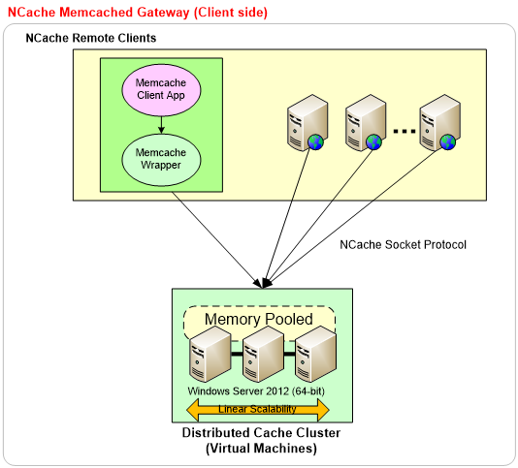
MENCACHED

Slide 2
Introdução ao Memcached
Definição: Sistema de cache distribuído em memória RAM.
Objetivo: Acelerar acesso a dados, reduzir carga de banco, aumentar escalabilidade.
Principais aplicações: cache SQL, sessões, páginas rápidas.

Slide 3
Bibliotecas Python Disponíveis
Biblioteca | Características Principais | Performance | Compatibilidade
python-memcached | 100% Python, fácil de usar, boa flexibilidade para serialização/desserialização | Menor performance | Compatível com gevent
pymemcache | Rápido, suporta set_multi e noreply, orientado a alta performance, puro Python | Alta | Amplamente compatível
pylibmc | Wrapper de libmemcached (C), muito rápido, suporta hashing consistente e protocolo completo | Muito alta | Depende do libmemcached, não é puro Python

Slide 4

Vantagens Técnicas
Alta performance para dados voláteis.
Escalável horizontalmente.
Simples de implementar em Python.
Suporta múltiplas conexões e processos.

Slide 5

Desvantagens e Limitações
Dados voláteis: não persistem após reinício.
Não possui autenticação nativa.
Limitações para estruturas complexas (necessário serialização).
Dependência de memória RAM.

Slide 6
Casos de Uso Reais
Cache de consultas SQL de alto volume.
Sessões de usuários em aplicações web escaláveis.
APIs e microserviços distribuídos que toleram perda de dados temporários.

Slide 7
Comparativo de Performance
Característica | pylibmc | pymemcache | python-memcached
Linguagem | C (via wrapper) | Python Puro | Python Puro
Desempenho | Mais Rápido | Muito Rápido | Mais Lento
Motivo | Execução de código nativo C, com acesso direto a memória e recursos otimizados. | Código moderno e otimizado para alto desempenho. | Código mais antigo e menos otimizado.
Uso Ideal | Aplicações de alta performance e grande volume de requisições. | Ambientes de produção que precisam de performance, mas preferem uma solução 100% Python. | Protótipos, scripts simples e aplicações de baixo volume.

Slide 8
Conclusão e Recomendações
Memcached acelera aplicações web e distribui carga.
Escolher biblioteca conforme o foco (simplicidade x performance).
Ideal para dados transitórios e sistemas que priorizam rapidez.
Para máxima performance, prefira pylibmc ou pymemcache em produção.

Slide 9
Exemplos de Código de Integração
python-memcached
Python
import memcache
client = memcache.Client(['127.0.0.1:11211'])
client.set('key', 'value')
valor = client.get('key')

Slide 10
Pymemcache
Python
from pymemcache.client import base
client = base.Client(('localhost', 11211))
client.set('key', 'value’)
valor = client.get('key')

Slide 11
Pylibmc
Python
import pylibmc
client = pylibmc.Client(['127.0.0.1'])
client.set('key', 'value')
valor = client.get('key')

Slide 12
GRUPO
Leticia
Luciano
Santiago
Valdez
Wassil

